Slide 1
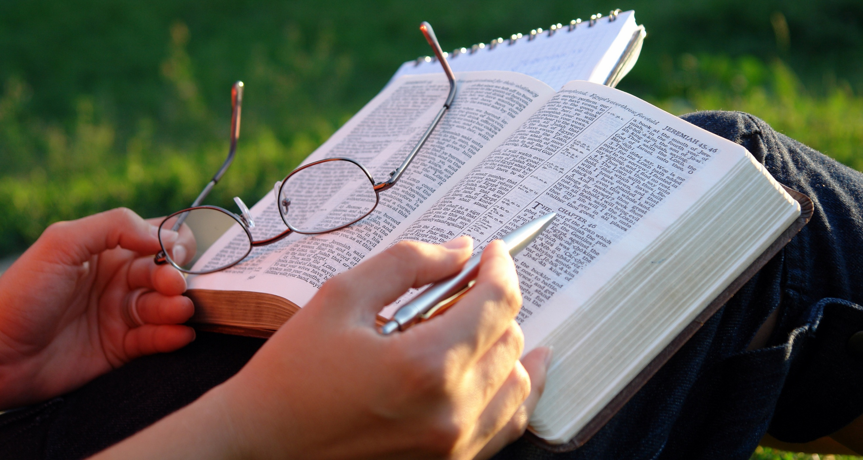
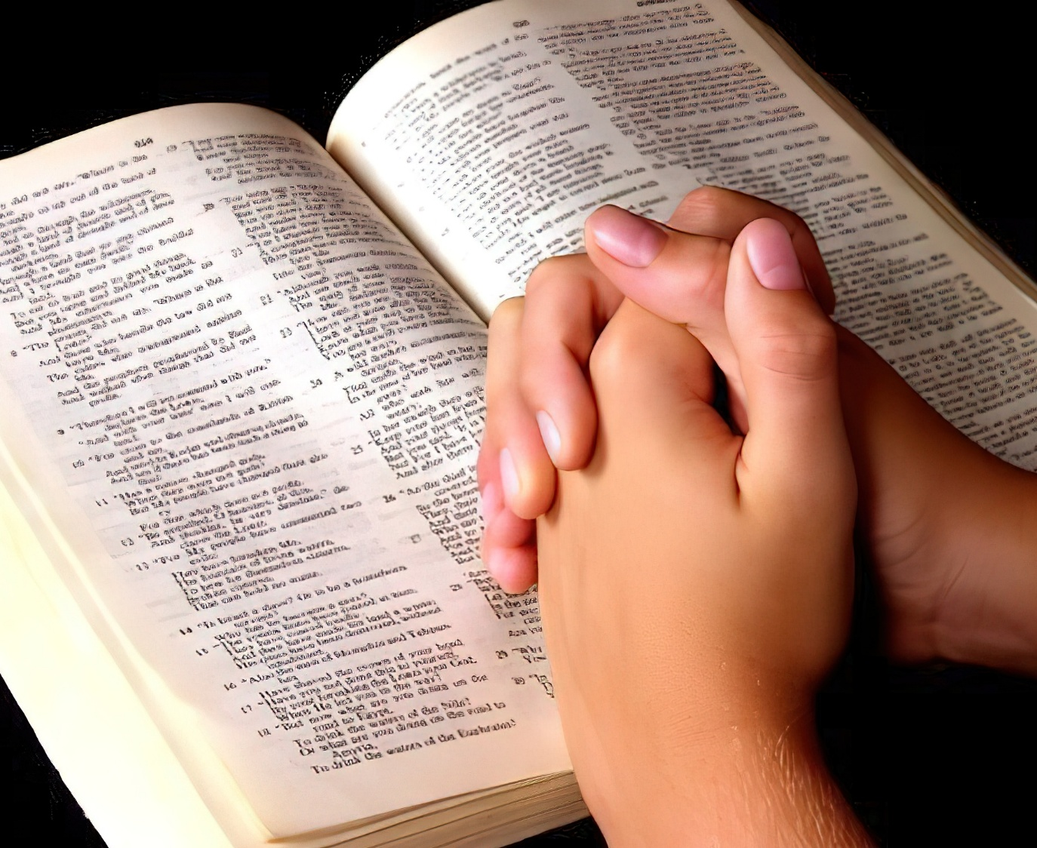
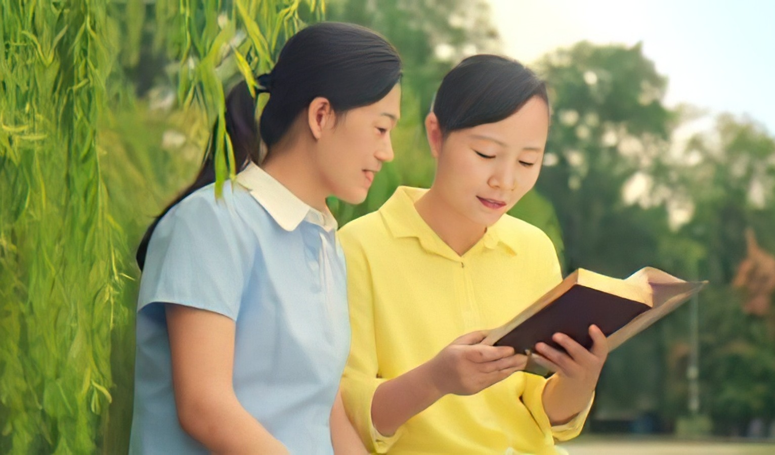
KAKO PROUČAVATI BIBLIJU
5. Pouka za 2. svibnja 2026.

Slide 2

“I tako će biti s mojom riječi koja izlazi iz usta mojih: neće se k meni vratiti prazna nego će izvršiti ono što se meni svidjelo i uspjeti u oinome zbog čega sam je poslao” (Izaija 55,11)
SVETO PISMOS

Slide 3

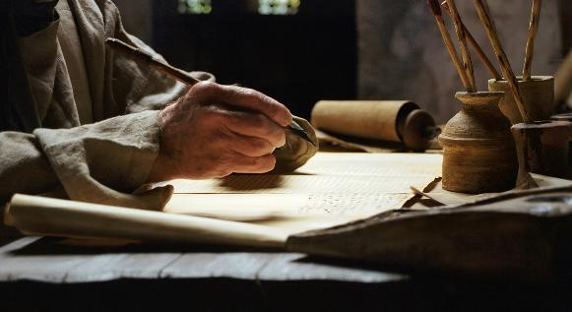
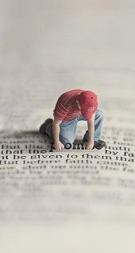
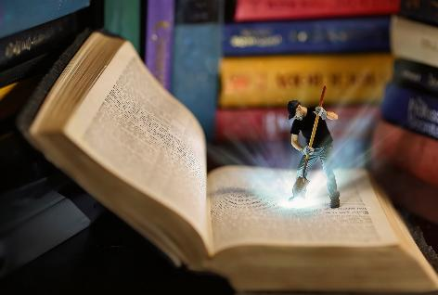
"Sveti ljudi Božji govorili su kako ih Duh Sveti pokreće" (2. Pet. 1,21), i zabilježili su svoju poruku na stranice Biblije.
U njoj nalazimo dragulje koji daju život, nadu, ohrabrenje, utjehu, ... Neki su vidljivi na prvi pogled, druge treba pažljivije tražiti.
Kako možemo izvući te dragulje koje nam je Bog pripremio u Bibliji i koje koristi imamo od njenog proučavanja?
Kako proučavati Bibliju:
Vrijeme
Mjesto
Tehnika
Prednosti proučavanja Biblije:
Prednost dijeljenja
Prednost jedenja

Slide 4

KAKO PROUČAVATI BIBLIJU

Slide 5
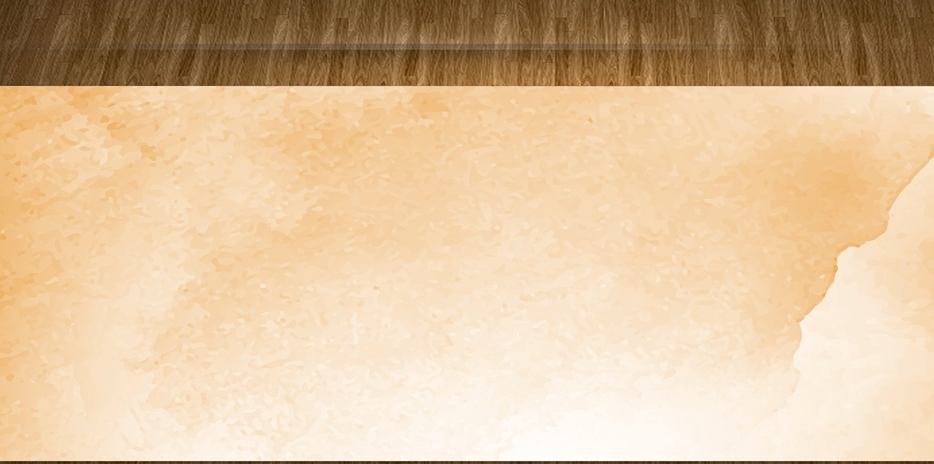
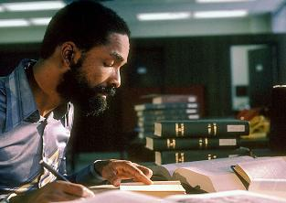
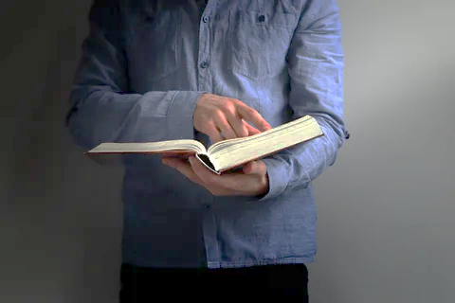

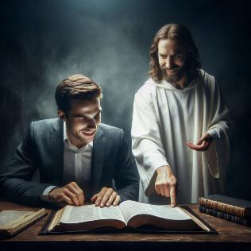
VRIJEME
“Ytražit ćete me i naći me jer ćete me tražiti svim srcem svojim.” (Jeremija 29,13)
Koje je najbolje vrijeme za proučavanje Biblije?
Moramo analizirati naš odgovor uzimajući u obzir dva čimbenika: vremenski faktor i kvalitetni faktor.
Očito ćemo imati više koristi ako odvojimo sat vremena u rasporedu za proučavanje Biblije nego ako čitanju posvetimo samo pet minuta.
Međutim, vrijeme koje posvećujemo učenju ne može se ograničiti samo na površno čitanje. Tu dolazi do izražaja naša motivacija. Zašto čitam Bibliju? Tražim li samo znanje ili imam duboku želju da saznam više o Bogu?
Najviše ćemo izvući iz našeg proučavanja Biblije kada dođe vrijeme da budemo s, Bogom (Jer. 29:13) i radovati se Njemu (Ps. 37,4); kada na njenim stranicama tražimo Božju posebnu poruku za nas.

Slide 6

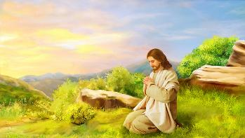


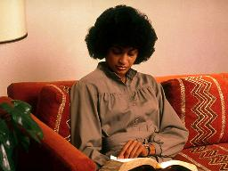
MJESTO
“Rano ujutro, dok je još bio mrak, iziđe te ode na samotno mjesto, i tu se molio.” (Marko 1,35)
Kad je Isus želio poseban trenutak zajedništva s Bogom, ustajao bi rano i tražio mirno mjesto (Marko 1,35). To se može primijeniti i na molitvu i na proučavanje Biblije.
Teško je koncentrirati se na učenje na bučnom ili užurbanom mjestu. Lakše je to učiniti na udobnom, tihom i skrovitom mjestu.
Prvi ili posljednji sati dana, kada je više tišine, mogu biti trenuci kada lakše možemo usmjeriti svoje misli na Boga.
Kad pronađemo pravo vrijeme i mjesto, pretvorimo ovo u redovitu aktivnost. Možda će neka posebna okolnost uzrokovati da propustimo to vrijeme, ali nemojmo dopustiti da prođe previše vremena bez našeg svakodnevnog proučavanja Biblije.

Slide 7


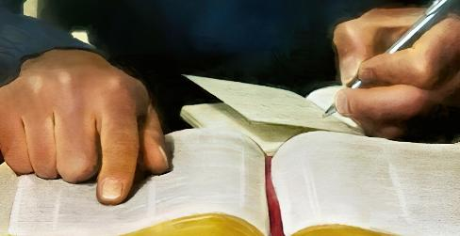
TEHNIKA (1)
“Tako se riječ koja izlazi iz usta mojihne vraća k meni bez ploda, nego čini ono što sam htio i obistinjuje ono zbog čega je poslah.” (Izaija 55,11)
Detaljno proučavanje Biblije sastoji se od četiri dijela:
Molite se.
Podijeli:
Pozovite Duha Svetoga da vam bude vodič u vašem proučavanju.
Odaberite stih ili odlomak iz Biblije.
He will touch your heart and mind so that you understand what you read
Zapiši to da ti pomogne urezati to u tvoj um.
Podvuciite ključne ideje.
Zapišite misli koje vas inspiriraju za te ključne ideje.
Zamoli Boga da ti pomogne primijeniti ideje. koje imašlearned
Razmisli s kim bi mogao podijeliti ono što si naučio.

Slide 8

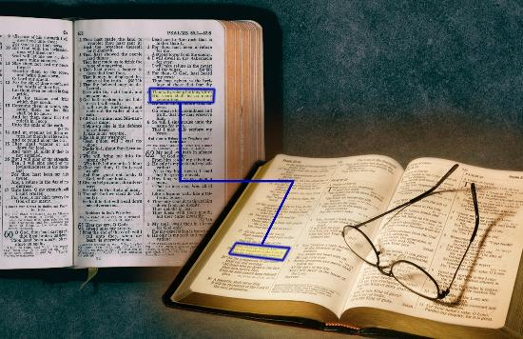
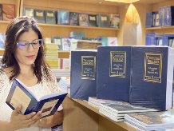
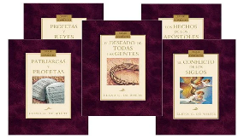
TEHNIKA (2)
“Umjesto trnja rast će ćempresi, umjesto koprive mirta će nicatii bit će to Jahvi na slavu; kao znak vječan, neprolazan,” (Izaija 55,11)
Ostale tehnike proučavanja Biblije:
Usporedite stihove sa stihovima (Iza. 28,10)
Učite poglavlja ili cijele knjige.
Proučavanje teme ili riječi uz pomoć konkordansa.
Konzultirajte biblijske komentare ili rječnike
Čitajte paralelno s odlomcima iz serijala "Sukob vjekova" autorice Ellen G. White.

Slide 9

PREDNOSTI PROUČAVANJA BIBLIJE

Slide 10



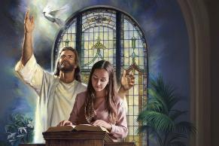
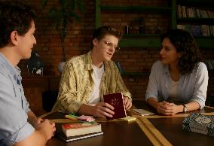
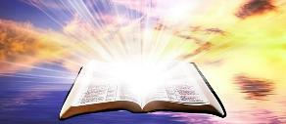
PREDNOST DIJELJENJA
“Tgospod Jahve da znam riječju krijepiti umorna. Svako jutro on mi uho budi da ga slušam kao učenici..” (Izaija 50,4)
Recimo da se od vas traži da pripremite propovijed za subotnje bogoslužje. Posvećujete posebno vrijeme molitvenom proučavanju teme koju vam je Duh Sveti nadahnuo da odaberete. U subotu propovijedate u sili. Tko će najviše imati koristi od ove propovijedi?
Proučavanje Biblije koje dijelimo s drugima – bilo u propovijedi ili na osobnoj razini – ima dvostruku korist.
Prvo, imamo koristi od onoga što smo naučili. Drugo, ljudi s kojima dijelimo to znanje imaju koristi i potiču se da dublje istraže to znanje.
U oba slučaja, odnos s Bogom se jača i produbljuje. Takva je moć Božje Riječi, koja "mi se neće vratiti prazna" (Izaija 55,11).

Slide 11

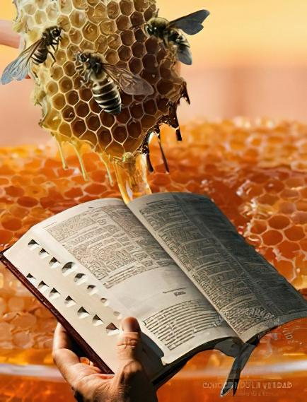
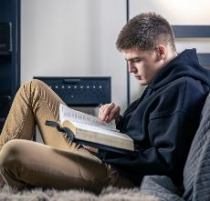
PREDNOST JEDENJA
Tvoja je riječ nozi mojoj svjetiljka i svjetlo mojoj stazi.” (Psalam 119,103)
Moramo jesti Božju Riječ (Jer. 15,16)!
Pošto je slađa od meda, ne bismo je doslovno trebali jesti (Ps. 119,103). Čitanje Biblije hrana je za dušu, pravo osvježenje koje liječi naš duh i mijenja naš karakter.
A što je još važnije, ova hrana je besplatna (Iza. 55,1)!
Samo se trebamo približiti i poslušati ono što nam Bog govori kroz Bibliju (Iza. 55,3). Što više vremena provedemo uranjajući u njene stranice, to ćemo više hranjivih tvari primiti i više blagoslova dobiti.
"Bez obzira na intelektualni napredak čovjeka, nemojte ni na trenutak pomisliti da nema potrebe za temeljitim i neprekidnim traženjem većeg svjetla u Svetom pismu. Kao narod, pozvani smo pojedinačno biti učenici proročanstava." (Ellen G. White, Savjeti piscima i urednicima, str. 41).

Slide 12

“Samo čitanje Riječi neće postići rezultat predviđen za Nebo; mora se proučavati i čuvati u srcu. Znanje o Bogu ne stječe se bez mentalnog napora. Trebali bismo marljivo proučavati Bibliju, moleći Boga za pomoć Duha Svetoga, kako bismo razumjeli Njegovu Riječ. Trebali bismo uzeti jedan stih i usmjeriti um na zadatak utvrđivanja misli koju je Bog stavio u taj stih za nas. […] Riječ Božja je kruh života. Oni koji jedu i probavljaju ovu Riječ, čineći je dijelom svakog posla i svake osobine karaktera, jačaju u Božjoj snazi. Ona daje besmrtnu snagu duši, usavršavajući iskustvo i donoseći radosti koja će trajati zauvijek.
Ellen G. White, Uzdignite Ga, 7. travnja.

